Slide 1
PŘÍRODNÍ POLYMERY
Polyterpeny
RNDr. Ladislav Pospíšil, CSc.
UČO:29716

Slide 2
Časový plán
LEKCE | téma
1 | Úvod do předmětu - Struktura a názvosloví přírodních polymerů, literatura
2 | Deriváty kyselin, - přírodní pryskyřice, vysýchavé oleje, šelak
3 | Vosky
4 | Přírodní gumy, Polyterpeny – přírodní kaučuk, získávání, zpracování a modifikace
5 | Polyyfenoly – lignin, huminové kyseliny
6 | Polysacharidy I – škrob
7 | Polysacharidy II – celulóza
8 | Bílkovinná vlákna I
9 | Bílkovinná vlákna II
10 | Kasein, syrovátka, vaječné proteiny
11 | Identifikace přírodních látek
12 | Laboratorní metody hodnocení přírodních polymerů

Slide 3
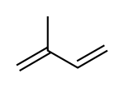
Isopren – základní jednotka TERPENOIDŮ
Systematický název | 2-methyl-buta-1,3-dien
Ostatní názvy | 2-methyl-1,3-butadien
Sumární vzorec | C₅H₈
TERPENOIDY – HLAVNÍ SLOŽKY PRYSKYŘIC
OZNAČENÍ | POČET UHLÍKŮ | SKUPENSTVÍ za normální teploty (tj. 23 °C)
Monoterpenoid | 10 | kapalina
SESQUITERPENOID | 15 | kapalina
Diterpenoid | 20 | Pevná látka
TRITERPENOID | 30 | Pevná látka

Slide 4
Trochu terminologie je nutné
POLYTERPENY = POLYISOPRENY
Kaučuk > vulkanizace > PRYŽ
Rubber > Vulcanization > Vulcanized Rubber
PŘÍRODNÍ GUMY = POLYSACHARIDY = KLOVATINY
Kde se v češtině vzal výraz GUMA?
Z německého GUMMI = PRYŽ
Kaučuk je německy Kautschuk

Slide 5
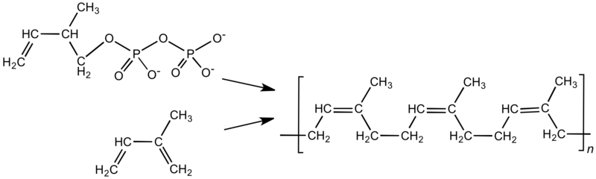
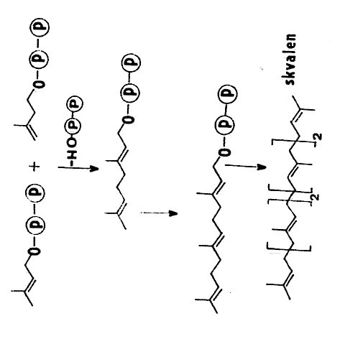
DVOUSTUPŇOVÁ enzymatická syntéza
1
„AKTIVNÍ“ ISOPREN
2
KONDENZACE „hlava – pata“ dvou jednotek „AKTIVNÍHO“ ISOPRENU

Slide 6
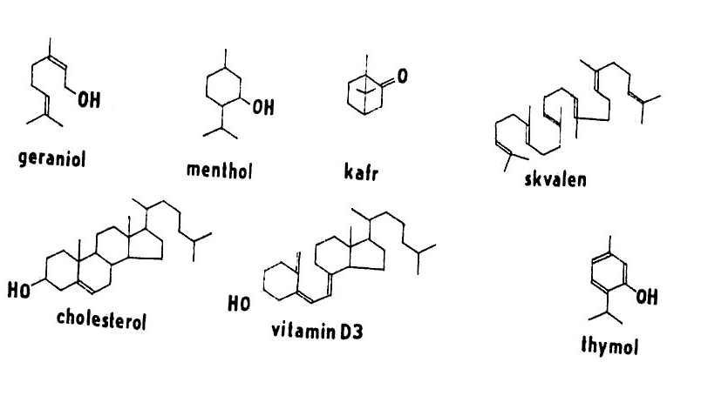
TŘÍSTUPŇOVÁ enzymatická syntéza TERPENOIDŮ
KONDENZACE „hlava – pata“ dvou jednotek „AKTIVNÍHO“ ISOPRENU
TERPENOIDY

Slide 7
POLYTERPENY = POLYISOPRENY
Výskyt v přírodě
Jsou obsaženy v cca. 2000 rostlinách z různých geografických oblastí
Stromy, keře, byliny
NEJDŮLEŽITĚJŠÍ JE STROM: kaučukovník Hevea brasiliensis
NADĚJNÁ BYLINA: Taraxanum koksagyz (s ním bylo experimentováno i na VÚMCH, nyní PIB a políčka byla v Brně na Riviéře)

Slide 8
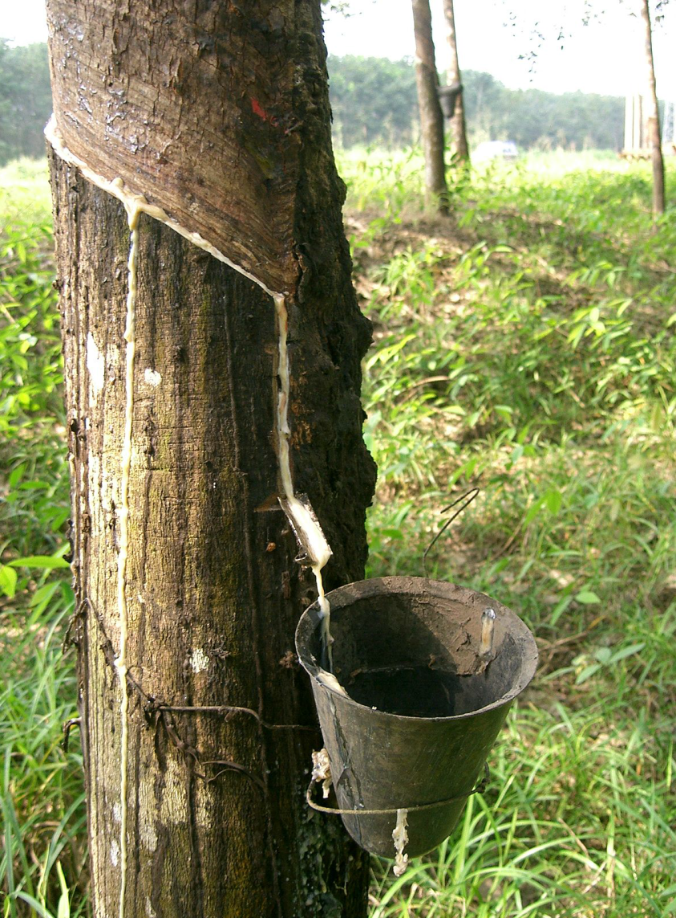
POLYTERPENY = POLYISOPRENY
Získávání v přírodě
Latex (cca. 25 – 35 % kaučuku)
Koagulace kyselinami (mravenčí, octová) > KREPOVÝ KAUČUK
Kalandrování a stabilizace proti oxidaci a mikroorganizmům
Expedice

Slide 9
Latex (cca. 25 – 35 % kaučuku) z čeho se skládá
Kaučuk (cca. 25 – 35 %)
Voda (60 – 75 %)
Bílkoviny ( 2 %)
Sacharidy
Minerály
Pryskyřice

Slide 10
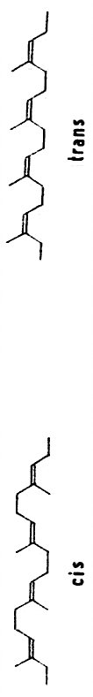
POLYTERPENY = POLYISOPRENY
IZOMERY
Přírodní kaučuk
Gutta (GUTTAPERČA)
Vulkanizuje
Málo odolný proti oxidaci (atmosférickému stárnutí)
Elastický za normální teploty
Nevulkanizuje
Odolnější proti oxidaci (atmosférickému stárnutí)
Není elastický za normální teploty
Měkne a je elastický nad cca. 50 °C
TERMOPLAST
Z JINÉ ROSTLINY NEŽ PŘÍRODNÍ KAUČUK

Slide 11
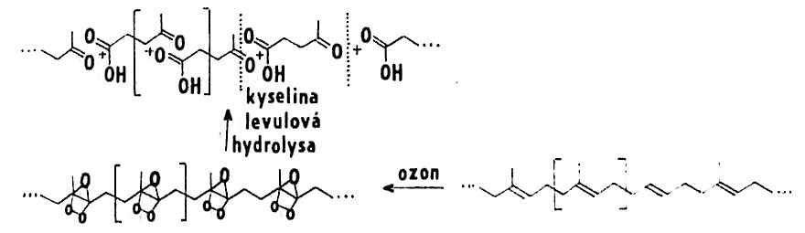
POLYTERPENY = POLYISOPRENY
Jak byla odhalena struktura

Slide 12
ZPRACOVÁNÍ PŘÍRODNÍHO KAUČUKU
Před vulkanizací
„Lámání kaučuku“ – štěpení řetězců na kratší působením mechanické energie a kyslíku
Přidání dalších složek a prohnětení (homogenizace):
  Plniva (hlavně saze, amorfní SiO₂, ……)
  Změkčovadla
  Pigmenty,
  Antioxidanty a antiozonanty
  Vulkanizační činidla (síra, urychlovače, …)
  Maziva

Slide 13
ZPRACOVÁNÍ PŘÍRODNÍHO KAUČUKU
Jedno typické složení směsi
Složka | Díly | Účel
PŘÍRODNÍ KAUČUK | 40
Syntetický kaučuk 1 | 30 | Modifikace vlastností
Syntetický kaučuk 2 | 30 | Modifikace vlastností
ZnO | 3 – 4 | Urychlovač vulkanizace
Kyselina stearová | 2 | Mazivo
Saze ztužující | 30 | Modifikace vlastností
Změkčovadlo | 4 | Modifikace vlastností
Síra | 2 – 3 | Vulkanizace (síťování)
Antioxidant, antiozonant | 1,5 | Ochrana proti stárnutí vlivem kyslíku a ozónu
Lidé od kaučuku a PVC většinou nepracují s %, ale s DÍLY!

Slide 14
Co jsem já dělal zajímavého
PODKLADY PRO SOUDNÍHO ZNALCE
černá skvrna na kapotáži závodní motorky
JE TO OD ALFALTU NEBO OD PNEUMATIKY?
SEM + EDX analýzy prvků ve skvrně
„Po čem jsem šel“
  síra (vulkanizace)
  ZINEK (vulkanizační urychlovače jsou na bázi zinku)
výsledek: je to od asfaltu, nebyla tam síra ani zinek

Slide 15
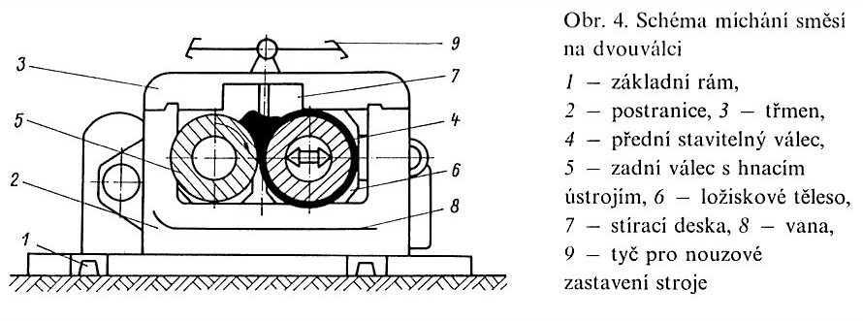
Dvouválec

Slide 16
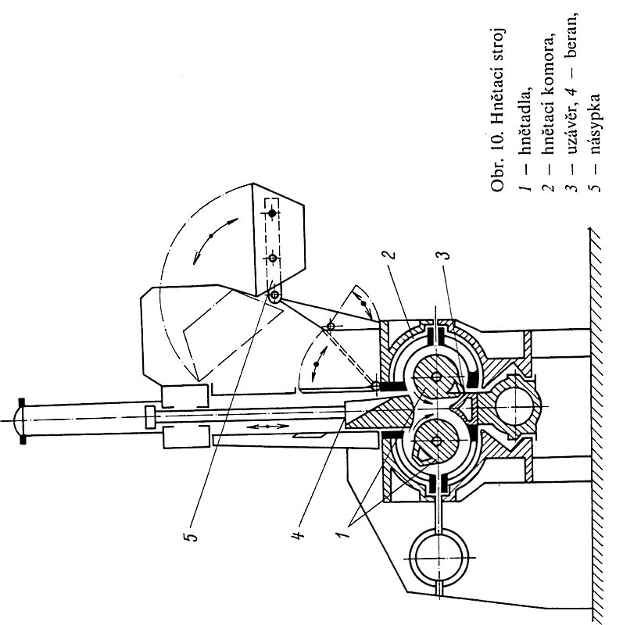
Hnětič

Slide 17
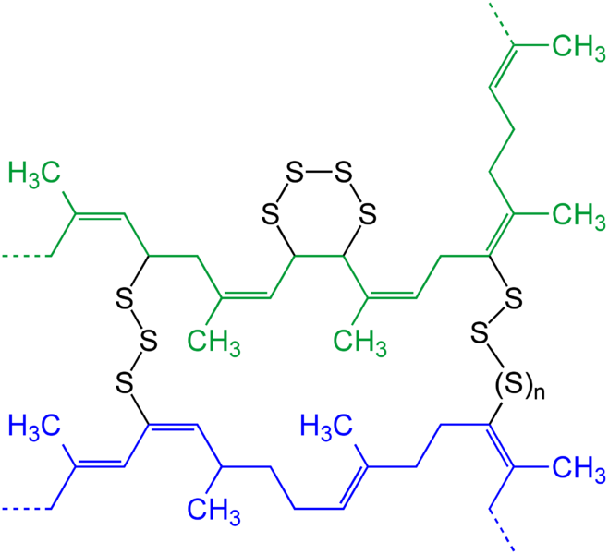
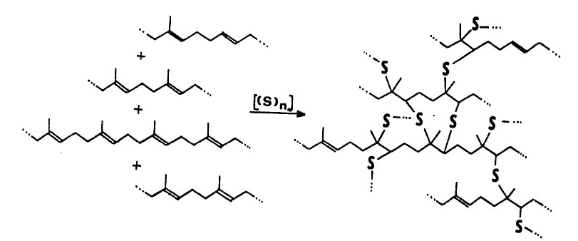
VULKANIZACE PŘÍRODNÍHO KAUČUKU
Elementární sírou 1
Směsi s PŘÍRODNÍM KAUČUKEM se VULKANIZUJÍ při teplotách 150 – 180 °C.
Syntetické kaučuky se VULKANIZUJÍ při teplotách 180 – 220 °C
VULKANIZACE VĚTŠINOU NEJDE PŘES ZREAGOVÁNÍ DVOJNÉ VAZBY, TA SE VĚTŠINOU ZACHOVÁ > CITLIVOST NA OZÓN

Slide 18
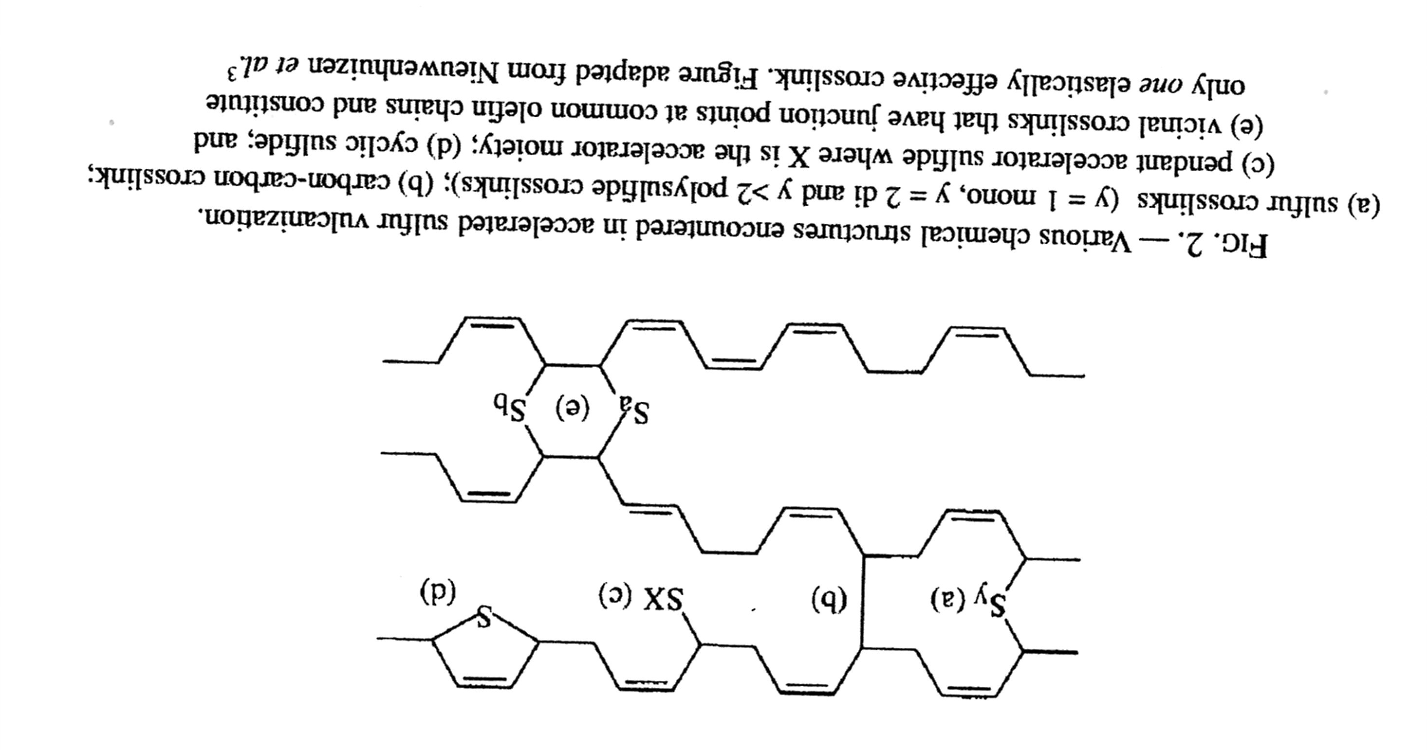
VULKANIZACE PŘÍRODNÍHO KAUČUKU
Elementární sírou 2
Accelerator =
URYCHLOVAČ
LZE SÍŤOVAT I SLOUČENINAMI SÍRY
Vicinal crosslinks =
Síťování na sousedních uhlících
Pouze toto sesíťování tvoří elastické (pružné) chování

Slide 19
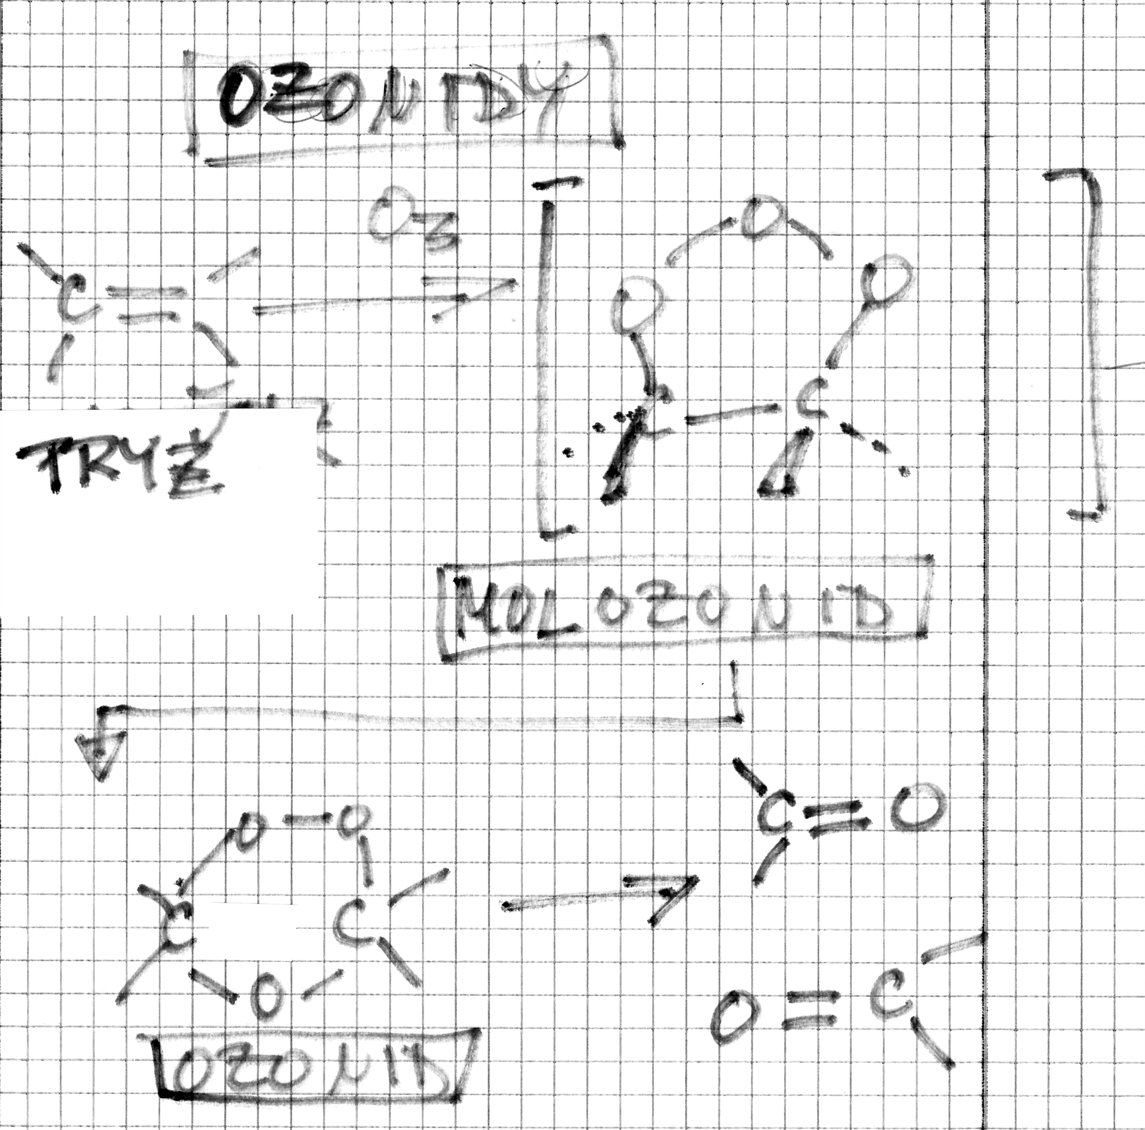
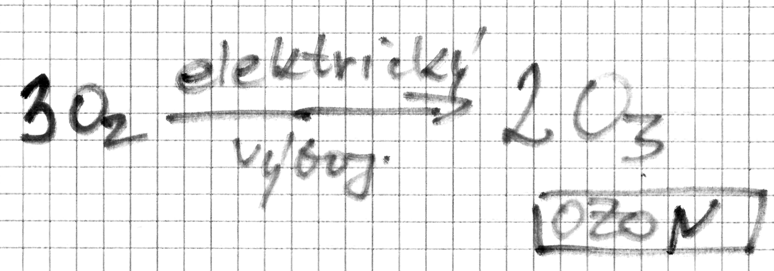
Degradace kaučuku ozónem
Ozón je přirozenou součástí ovzduší a vzniká např. při blesku (elektrický výboj v atmomsféře)
Vzniká i uměle

Slide 20
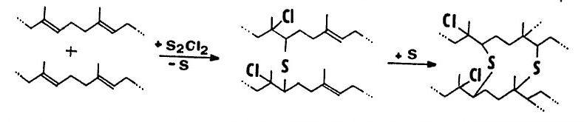
VULKANIZACE PŘÍRODNÍHO KAUČUKU
Sloučeninami síry
Charles GOODYEAR (1839) – vynálezce vulkanizace přírodního kaučuku sírou
OBSAHY SÍRY jsou 1 – 5 % (měkká pryž) až do 15 – 30 % (akuskříně)

Slide 21
OBSAHY SÍRY jsou 1 – 5 % (měkká pryž) až do 15 – 30 %
(V MINULOSTI akuskříně)
Výrobek | Obsah kaučuku (% hmot.)
Transparentní pryž, máčené zboží, pryžové nitě | Nad 80
Směsi na běhouny a kostry plášťů, cyklo, moto a auto duše, lehčená pryž, kabely elektro | 50 – 80
Pryžová obuv, dopravníkové pásy, technická pryž (např. hadice, vlnovce, silentbloky | 30 – 50
Akumulátorové skříně, podlahoviny, těsnění | < 30

Slide 22
OBSAHY síry 30 % hmot. a více
EBONIT
Hard rubber was used in the cases of automobile batteries for years, thus establishing black as their traditional colour even long after stronger modern plastics like polypropylene were substituted.
Třeme EBONITOVOU TYČ liščím ohonem ….
It is also commonly used in physics classrooms to demonstrate static electricity because it is at or near the negative end of the triboelectric series.

Slide 23
PŘÍRODNÍ versus SYNTETICKÝ KAUČUK
Snahy o přípravu různých syntetických kaučuků trvají už více než 100 let a jsou úspěšné
Asi nejrozšířenější SYNTETICKÝ kaučuk je butadien-styrénový kaučuk
PŘÍRODNÍ kaučuk je však stále nenahraditelný
Směsi PŘÍRODNÍ &SYNTETICKÝ KAUČUK umožňují optimalizaci vlastností

Slide 24
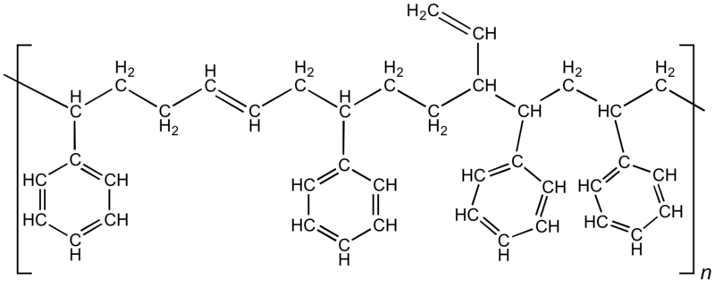
butadien-styrénový kaučuk

Slide 25
KRALEX® 1783
Styren-butadienový kaučuk – SBR
www.synthosgroup.com
VŠEOBECNÁ CHARAKTERISTIKA
KRALEX® 1783 je standardní olejem nastavený typ styren-butadienových kaučuků vyráběný technologií studené emulzní kopolymerace na bázi směsi mýdel mastných a pryskyřičných kyselin. Typicky obsahuje 23,5% vázaného styrenu a je koagulovaný systémem kyselina a syntetický koagulant. Obsahuje 27% (37,5 dsk) nastavovacího oleje se sníženým obsahem polycyklických aromátů typu RAE a je stabilizovaný barvícím antioxidantem.
ZÁKLADNÍ VLASTNOSTI KAUČUKU
Parametry Jednotka Hodnota Zkušební metoda
Viskozita Mooney ML 1+4 (100°C) – kalandrovaný vzorek °ML 44 - 54 ASTM D1646
Obsah těkavých látek % hm. max. 0,75 ASTM D5668
Obsah popela % hm. max. 0,4 ASTM D5667
Obsah organických kyselin % hm. 3,6 - 5,4 ASTM D5774
Obsah mýdel % hm. max. 0,3 ASTM D5774
Obsah oleje % hm. 25 - 29 ASTM D5774
Obsah vázaného styrenu % hm. 22,5 - 24,5 ASTM D5775

Slide 26
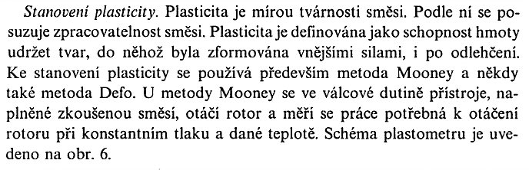
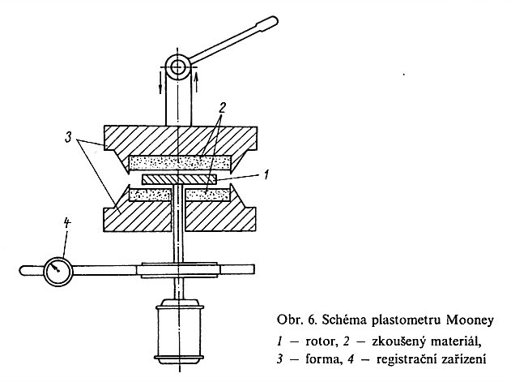
Viskozita Mooney – výklad a měření

Slide 27
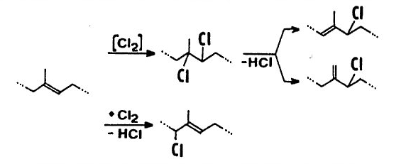
Modifikace přírodního kaučuku 1 nejběžnější je CHLORACE elementárním chlórem
Jsou zachovány dvojné vazby > zachována možnost vulkanizace

Slide 28
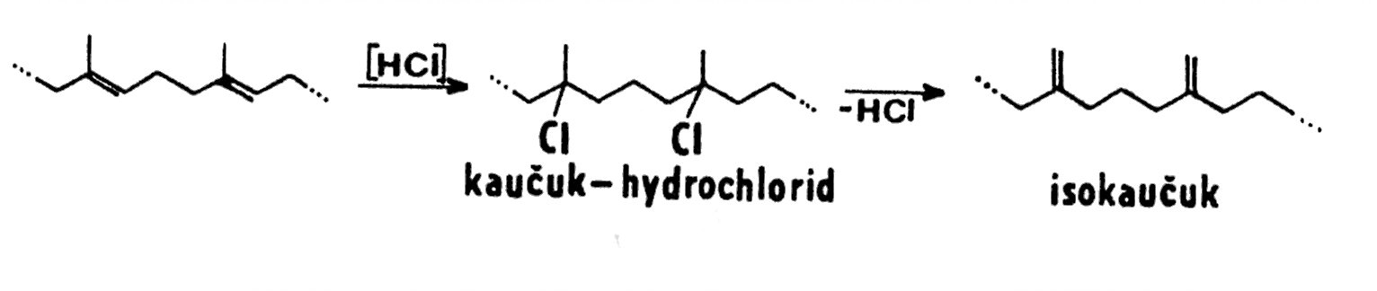
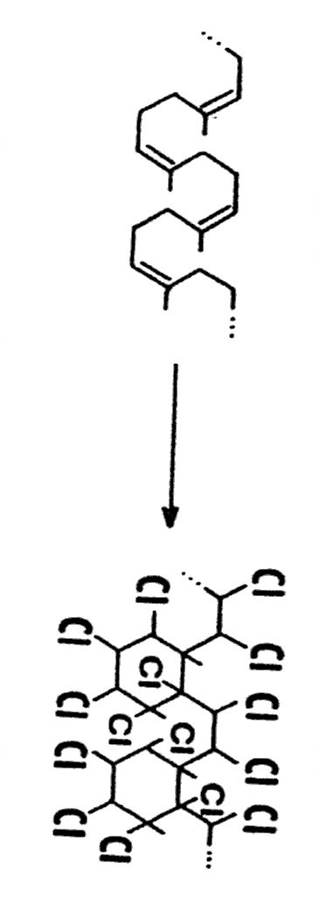
Modifikace přírodního kaučuku 2 méně obvyklé postupy
Kysele katalyzovaná adice H⁺ na dvojné vazby, izomerizace a cyklizace > CYKLOKAUČUK

Slide 29
Modifikace přírodního kaučuku (NE PRYŽE)
a její využití
Typ | Vlastnosti | Použití
Chlorkaučuk (obsahy chlóru až 60 % hmot.) | Filmotvorný, lepší chemická stabilita, snížená hořlavost, ROZPUSTNOST V ORANICKÝCH ROZPOUŠTĚDLECH | Nátěrové hmoty (chemické provozy, např. škrobárny a cukrovary), lepidla
Kaučuk hydrochlorid (modifikace pomocí plynného HCl) (obsahy chlóru až 35 % hmot.) | Filmotvorný, lepší chemická stabilita než přírodní kaučuk, ale horší než chlorkaučuk. snížená hořlavost, ROZPUSTNOST V ORANICKÝCH ROZPOUŠTĚDLECH | Fólie, šlichty pro textilní vlákna
Chlorkaučuk je asi NEJDŮLEŽITĚJŠÍ MODIFIKOVANÝ PŘÍRODNÍ KAUČUK

Slide 30
Modifikace přírodního kaučuku (NE PRYŽE)
a její využití
Typ | Vlastnosti | Použití
CYKLOKAUČUK | Filmotvorný, ROZPUSTNOST V ORANICKÝCH ROZPOUŠTĚDLECH | Fólie, šlichty pro textilní vlákna, papír, laky, lepidla, tiskové barvy

Slide 31
Modifikace přírodního kaučuku (NE PRYŽE)
CO JSEM DĚLAL JÁ
Nátěrové hmoty škrobárna v Brně
Pracoval jsem v údržbě ve škrobárně, která se připravovala na kampaň (zahájení zpracování brambor). Natíral jsem velké nádoby zevnitř.
ZKUŠENOST:
Problémem jsou, z hlediska ochrany zdraví, rozpouštědla > větrání (to jsem neměl), ochranná maska nebo častější přestávky na čerstvém vzduchu

Slide 32
Pryž a konzervátor - restaurátor
Zásah už potřebují i předměty z pryží!
Obrátil se na mě váš starší kolega zaměstnaný v Technickém muzeu v Brně
PROBLÉM:
  Plynové masky z 1. světové války
  Plynové masky z 1. REPUBLIKY

Slide 33
POLYTERPENY a konzervátor - restaurátor
GUTAPERČA > izolace vodičů elektřiny
BALATA > zase jiná rostlina, a similar and cheaper natural material called balatá is often used in gutta-percha's place. The two materials are almost identical, and balatá is often called gutta-balatá.

